Slide 1


第一章 数据库基础
演讲人：陈秋劲
微软认证系统工程师MCSE、数据库管理员MCDBA、授课教师MCT
CISCO认证专家、计算机高级工程师、计算机五级副教授
tel.: 13477090871 QQ: 7757363

Slide 2
学习目标
了解数据库系统的基本概念
理解数据模型的类型及相关概念
理解关系、关系模型相关概念
掌握E-R图的绘制的方法
掌握将E-R模型转换为关系模型的方法
理解关系的完整性规则
理解关系规范化

Slide 3
01
数据库系统
01
02
02
数据模型
标题
03
关系的完整性
04
关系模式规范化
05
MySQL简介

Slide 4
1.1数据库系统
1.1.1数据库系统的基本概念
1
信息（Information）
信息是为了满足用户决策的需要而经过加工处理的数据。
2
数据（Data）
数据是指对客观事件进行记录并可以鉴别的符号。
3
数据库（Data Base，DB
数据库是长期储存在计算机内、有组织的、可共享的数据集合。
4
数据库管理系统
数据库管理系统是位于用户与操作系统之间的管理数据库的软件。其主要功能是：数据定义功能、数据操纵功能、数据库的运行管理、数据库的建立和维护功能。常见的DBMS有MySQL、SQL Server、Oracle、DB2等。
5
数据库系统
硬件、软件、人员三部分。

Slide 5
几个重要术语解释：
数据表现形式：数字、文字、图形、图像、声音等
特点：数据与其语义是不可分的。
举例：学籍档案中的一条学生记录是(王芳,女,21,计算机系,2015)
其语义是：王芳是个女学生，年龄21岁,2015年考入计算机系。
常用的数据库管理系统(Data Base Management System，DBMS)：
Sql server,Access,MySql,DB2,Oracle等。

Slide 6
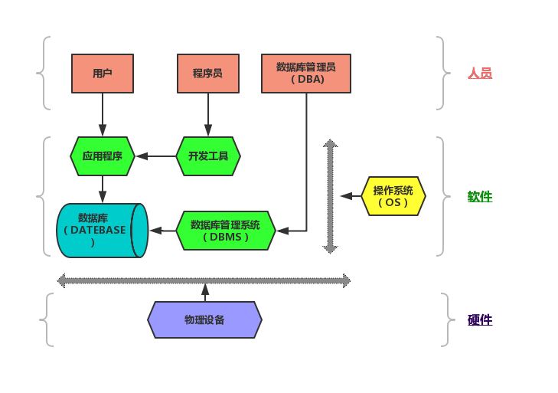
数据库系统的组成如下：
计算机系统
数据库
数据库管理系统(及其开发工具)
人员：数据库管理员（DBA）
终端用户

Slide 7
请同学们思考：
在我们的生活中，哪些地方使用到了数据库？
自行阅读教材，找出数据库系统有哪些特点。

Slide 8
1.1.2 数据库系统的特点
实现数据共享
减少数据冗余度
数据独立性
数据的集中控制
数据一致性
数据安全性
故障恢复保障

Slide 9
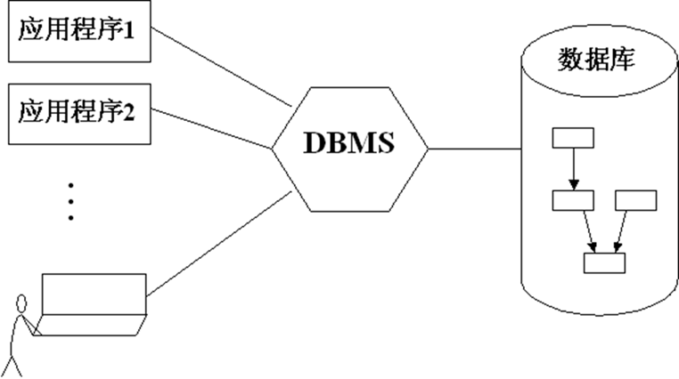
应用程序与数据的对应关系

Slide 10
1.2数据模型
数据模型是对现实世界数据特征的抽象和对客观事物及其联系的数据描述。在数据库中用数据模型来抽象、表示和处理现实世界中的数据和信息。
概念模型
概念模型是按用户的观点来对数据和信息建模，主要用于数据库设计。
逻辑模型
关系模型
物理模型
物理模型是对数据最底层的抽象，它描述数据在磁盘上的存储方式和存取方法。
层次模型
网状模型
面向对象模型
E-R概念模型

Slide 11


要将现实世界转变为机器能够识别的形式，必须经过两次抽象：第一次抽象：将现实世界抽象为信息世界，这一过程简单理解就是将人们的感知转变为语言描述的信息；
第二次抽象：将信息世界转变为机器世界，实现的是概念模型向逻辑模型的转换，这一过程简单理解就是将语言描述的信息转变为计算机能识别数据形式。

Slide 12
1.2.1 概念模型
概念模型的表示方法很多，其中最著名最为常用的是P.P.S.Chen于1976年提出的实体——联系方法（Entity Relationship Approach），该方法是描述现实世界概念结构模型的有效方法，简称为E-R方法，E-R方法也称为E-R概念模型。
实体（Entity）:
属性（Attribute）：
联系（Relationship）：
一般认为，客观上可以相互区分的事物就是实体，实体可以是具体的人和物，也可以是抽象的概念与联系。
实体所具有的某一特性，一个实体可由若干个属性来刻画。
联系也称关系，信息世界中反映实体内部或实体之间的关联。
小标题

Slide 13
实体
在学校：学生、课程、教师、选课、班委等；
某企业集团：工厂、职工、产品等
属性
学生的属性：学号、姓名、年龄、性别、系、专业等；
产品的属性：产品编号、产品名、规格等
联系
一对一联系（简记成 1:1）例如：观众和座位
一对多联系（简记成 1:n）例如：工厂和职工
多对多联系（简记成 m:n）例如：学生和课程

Slide 14
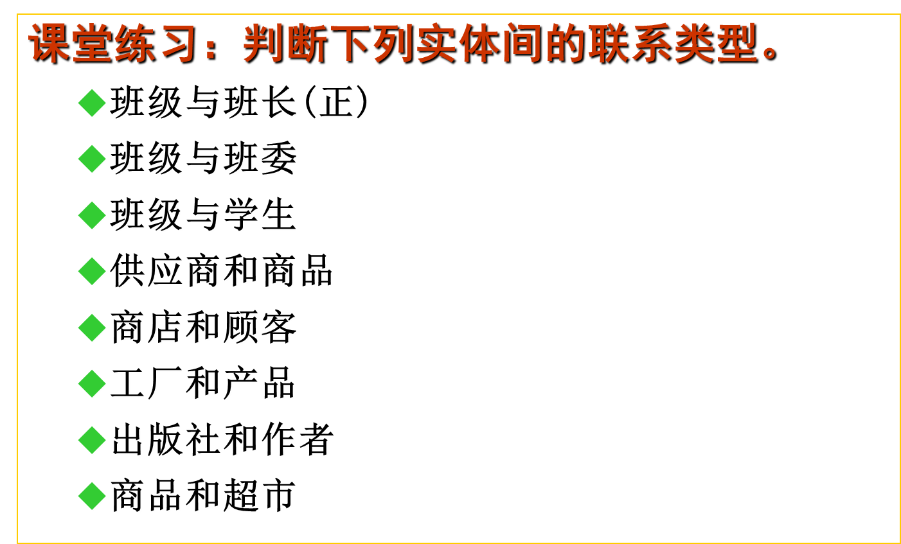

Slide 15
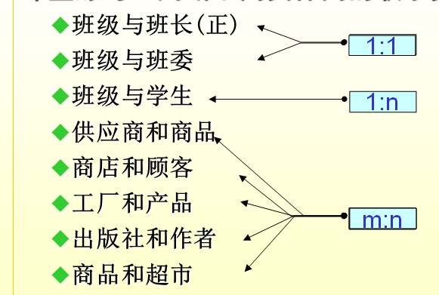

Slide 16
1.2.2E-R图的绘制
基本要素的表示方法
长方形——实体
椭 圆——属性
菱 形——联系
说明:在相应的框内要写上实体名、属性名或联系名。
用直线相连
其间用直线相连
用直线相连
其间用直线相连
用直线相连，并在直线边
注明联系的类型
(1:1、1:n、m:n)

Slide 17
二、E-R概念模型 4. E-R图的绘制
E-R图示例
实体1
实体1
实体1
课程
1
1
m
m
联系名
联系名
联系名
选修
成绩
1
n
n
n
学生
实体2
实体2
实体2
1:1联系
1:n联系
m:n联系
Notes:
一、确定实体类型及属性。一般遵循以下的原则：
1、属性是不可再分的数据项，不能再具有需要描述的性质。否则，该属性必须定义为实体。
2、联系只发生在实体之间，属性不能与其他实体发生联系。
二、冲突
1、属性冲突：属性取值单位冲突、属性域冲突
2、结构冲突
同一对象在不同的应用中有不同的抽象。
同一实体在不同的局部应用中所包含的属性不完全相同或属性的排列次序不同。
实体之间的联系在不同的局部应用中类型不一致。
3、命名冲突：同名异义、异名同义
说明：在各子ER图合并时，可能存在冗余的数据和实体间冗余的联系。
冗余的数据：是指可以由基本数据导出的数据。
冗余的联系：是指可以由基本联系导出的联系。

Slide 18
教学活动：阅读教材，某学校计算机学院的教学管理E-R图的建立实例（时间10分），并回答以下问题：
有哪些实体？
实体间有哪些联系？各联系是什么类型？
若实体的属性太多，可如何简化E-R图？

Slide 19
E-R图的绘制步骤
1. 确定构成E-R图的实体
2. 确定构成E-R图的实体间的联系
3. 确定实体和联系之间的关系
4. 确定构成E-R图的实体的属性
5. 确定联系的属性
6. 将实体、属性和联系组合起来绘制E-R图
（先局部，后整体，再合并）

Slide 20
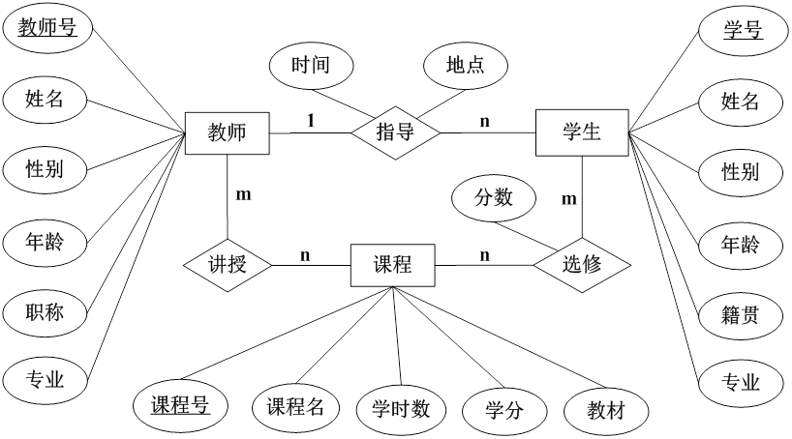
若实体的属性太多，可简化ER图：
可在E-R图中只画实体及属性，而实体和联系用另一幅图表示。

Slide 21
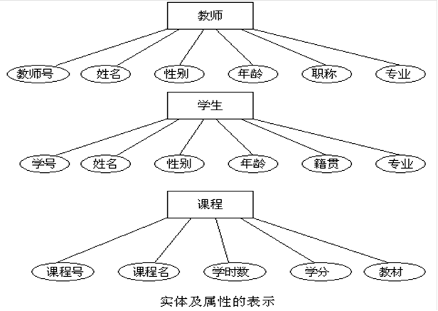
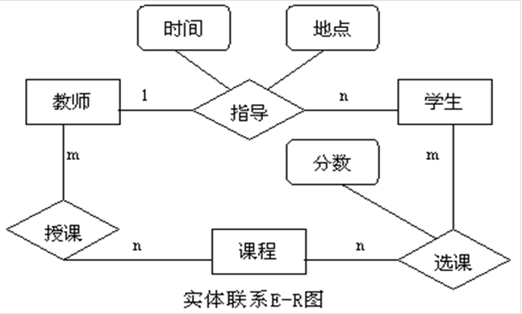
可简化为：

Slide 22
下课，再见！

